Slide 1
联系方式：
办公室：李兆基科技大楼A1011
手机号：18210064570
邮箱：jiangyao@mail.tsinghua.edu.cn
工 程 图 学
姜 峣
副研究员
清华大学，机械工程系

Slide 2
组合体
9

Slide 3
内 容
9.1 组合体的组成方式
9.2 组合体的画图方式
9.3 组合体的看图方法

Slide 4
9.1 组合体的组成方式
9

Slide 5
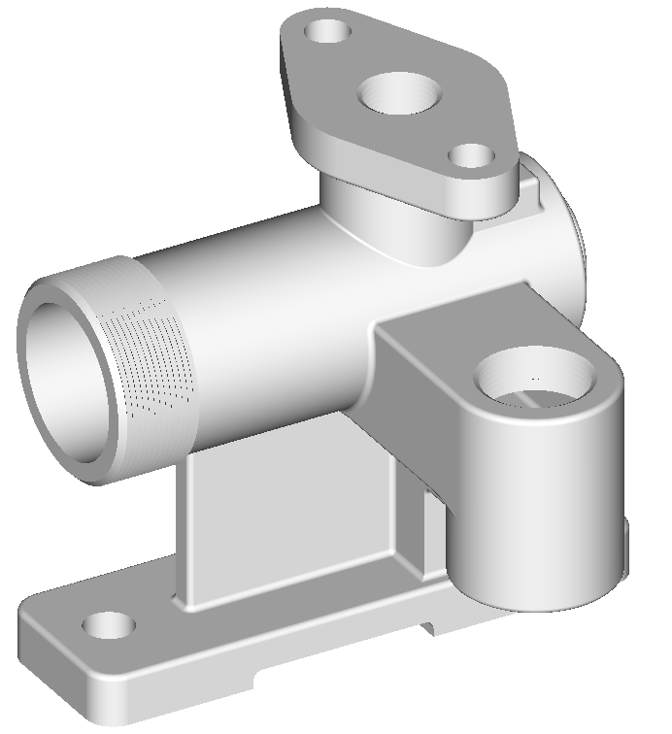
9.1 组合体的组成方式
组合体的概念
由平面体和曲面体经叠加、切割等布尔运算而组成的物体。
画图：由已知形体画出其投影。
读图：根据形体投影，经过分析，搞清其组成、形状和结构。
Notes:
组合体也是构造复杂形体的方法，组合体非常接近实际零件，区别在于不考虑功能和工艺
画图：从三维到二维
读图：从二维到三维，重点和难点
教学上分开讲，实际上读图和画图融合在一起。

Slide 6
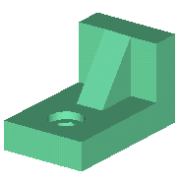
9.1 组合体的组成方式
组合体的组成方式
(1) 叠加式
共面叠加
非共面叠加
同轴叠加
对称叠加
非对称叠加

Slide 7

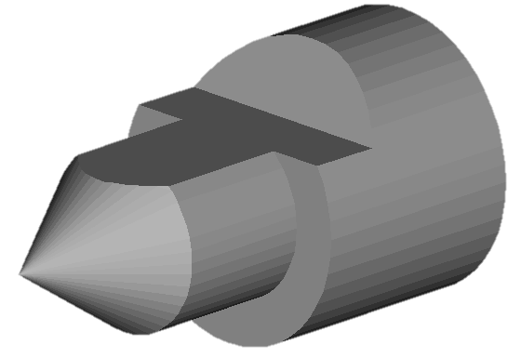
9.1 组合体的组成方式
组合体的组成方式
(2) 切割式
Notes:
实际的组合体是叠加式和切割式的共同存在

Slide 8
9.1 组合体的组成方式
组合体的表面过渡关系
(1) 共面/不共面
前面无粗实线
(a) 共面
(b) 不共面
Notes:
组合体为了分析方便，将组合体分为多个形体的叠加，但实际上是一个整体
与前面相贯类似，一旦两个物体相贯，就组合成了一个整体，原有形体的表面就会发生变化，如轮廓线消失
相对位置：共面/不共面，相切，相交

Slide 9
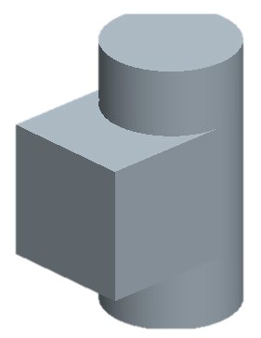
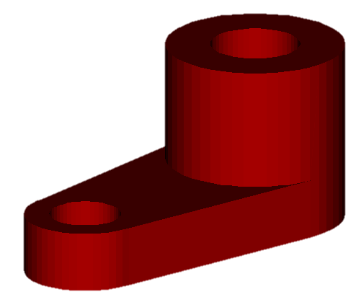
9.1 组合体的组成方式
组合体的表面过渡关系
(2) 两形体表面相切时，相切处无线
无线
无线
无线
●

Slide 10
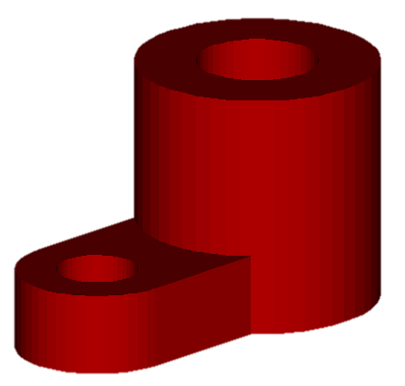
9.1 组合体的组成方式
组合体的表面过渡关系
(3) 两形体表面相交时，相交处应画成交线
有线
有线

Slide 11
9.1 组合体的组成方式
组合体的画图和读图方法
形体分析法
根据组合体的形状，将其分解成若干部分，弄清各部分的形状和它们的相对位置及组合方式，分别画出各部分的投影。
视图上的一个封闭线框，一般情况下代表一个面的投影，不同线框之间的关系，反映了物体表面的变化。
面形分析法
形体分析为主，面形分析为辅

Slide 12
9.2 组合体的画图方法
9

Slide 13
9.2 组合体的画图方法
叠加式组合体画图方法
• 对组合体进行形体分解 — 分块
• 弄清各部分的形状及相对位置关系
• 分别画出各部分的投影
• 分析各部分形体之间的表面过渡关系
• 检查、加深
检查重点
投影、多线漏线、
虚实、连接形式

Slide 14
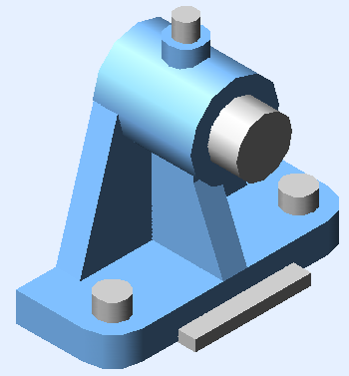
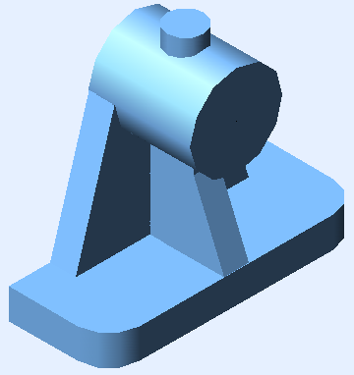
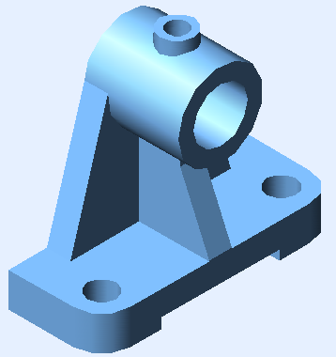
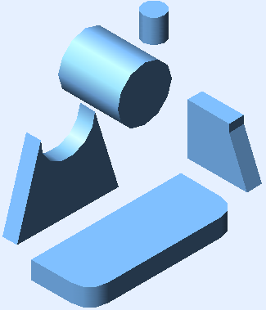
9.2 组合体的画图方法
【例】绘制轴承座的投影图
5
1
形体分析
凸台5
“并” 1、2、3、4、5
3
2
圆筒1
支撑板2
4
肋3
“差”
底板4

Slide 15
9.2 组合体的画图方法
【例】绘制轴承座的投影图
凸台5
圆筒1
支撑板2
肋3
选主视图
画基准线
左右、上下、前后
圆筒
底板
凸台
支撑板
底板4
肋
依次画各立体

Slide 16

9.2 组合体的画图方法
基本方法：形体分析法
把复杂形体分解成若干基本体
分析各基本体之间的相互关系
画图步骤
(1) 布置视图
(2) 画底稿(细实线)
(3) 检查
(4) 完善线型
确定主视图
布置基准线
逐个完成形体
先主要结构，后次要结构
先特征投影，后其它投影
先外表形状，后内部形状
三等关系
相互位置
表面连接关系

Slide 17
9.2 组合体的画图方法
切割式组合体画图方法
第1类：利用平面对初始形体进行切割（已学过）
第2类：
从初始形体上切去若干简单形体
• 分步逐步画出各视图
• 检查、加深

Slide 18
9.2 组合体的画图方法
切割式组合体画图方法

Slide 19
9.2 组合体的画图方法
切割式组合体画图方法
p

Slide 20
9.2 组合体的画图方法
切割式组合体画图方法
分析原始的基本形体 ——
找出形状与之最靠近的基本形体
分析几次切割（面型分析法的难点）
画图步骤
先画出原始的基本形体投影
依次切割
每次切割从特征的投影开始画
平面投影特性，按“三等”关系作图
检查
“三等”关系、类似性
加粗加深

Slide 21
9.3 组合体的读图方法
9

Slide 22
9.3 组合体的读图方法
读图需要注意的几个问题
(1) 结合多个投影，确定真实形状

Slide 23
9.3 组合体的读图方法
读图需要注意的几个问题
(1) 结合多个投影，确定真实形状

Slide 24
9.3 组合体的读图方法
读图需要注意的几个问题
形状特征视图
—— 最能反映物体形状特征的那个视图。
(2) 对照特征投影，形成整体框架
形状特征视图

Slide 25
9.3 组合体的读图方法
读图需要注意的几个问题
位置特征视图
—— 最能反映物体位置特征的那个视图
(2) 对照特征投影，形成整体框架
位置特征视图
抓住特征投影是看懂图的关键

Slide 26
9.3 组合体的读图方法
找特征投影
4
形状特征可能分散在不同的投影图中
1
3
用“三等”关系对投影确定每块的形状、位置
2
4
2
3
1

Slide 27
9.3 组合体的读图方法
读图需要注意的几个问题
(3) 抓住封闭线框，确定准确形位
一般情况下，投影图中一个封闭线框代表空间一个面的投影
三个线框代表三个面的投影
—— 平面或光滑曲面

Slide 28
9.3 组合体的读图方法
读图需要注意的几个问题
(3) 抓住封闭线框，确定准确形位
线框里面的线框呢？
一定会出现凸或凹

Slide 29
9.3 组合体的读图方法
读图需要注意的几个问题
(4) 重视关键交线，区分易混图形

Slide 30
9.3 组合体的读图方法
读图需要注意的几个问题
始终把空间想象和投影分析相结合
投影分析、空间想象
已知视图
物体形状
修正
对照
默想
两者完全符合
物体的视图
物体形状

Slide 31
10.3.2 看图的方法和步骤
9.3 组合体的读图方法
读图的方法和步骤
形体分析法
看图的基本方法
面形分析法
☆ 形体分析法
用“分线框、对投影”的方法分析出组合体由几部分组成，从特征视图入手，想象出各部分的形状、相对位置关系及组合方式，最后综合想象出整体形状。
☆ 面形分析法
用“分线框、对投影”的方法分析物体各表面的形状，从而想象出物体的整体形状。
Notes:
形体分析法：叠加式组合体
面形分析法：切割式组合体

Slide 32
9.3 组合体的读图方法
读图的方法和步骤
1. 看视图，抓特征
整体
看视图 – 以主视图为主，配合其它视图，进行初步的投影分析和空间分析
抓特征 – 找出反映物体特征较多的视图，较短时间内对物体有个大概了解
2. 分解形体，对投影
局部
分解形体 – 参照特征视图，分解形体
对投影 – 利用“三等”关系，找出每一部分的三个投影，想象出形状
3. 综合起来想整体
整体
在看懂每部分形体的基础上，进一步分析它们之间的组合方式和相对位置关系，从而想象出整体的形状。

Slide 33
9.3 组合体的读图方法
【例】轴承座的读图

Slide 34
9.3 组合体的读图方法
【例】轴承座的读图
形体分析法
②
抓特征分解形体
③
从特征投影入手将形体分解成几部分
对投影确定形状
①
用“三等”关系对投影确定各部分的形状
①
②
③

Slide 35
9.3 组合体的读图方法
综合起来想整体
分析各块间相对位置及表面连接关系综合起来想象物体的整体形状

Slide 36
9.3 组合体的读图方法
【例】压块的读图

Slide 37
9.3 组合体的读图方法
【例】压块的读图
根据“一般情况下，投影图中一个封闭线框代表空间一个面的投影”，可从封闭线框入手（面形分析）。
取线框
对投影 分平曲
“三等”关系对投影
确定表面形状及相对位置
想象物体形状

Slide 38
9.3 组合体的读图方法
已知两视图，求第三视图
【例】求作俯视图

Slide 39
9.3 组合体的读图方法

Slide 40
9.3 组合体的读图方法

Slide 41
9.3 组合体的读图方法
已知两视图，求第三视图
【例】求作左视图

Slide 42
9.3 组合体的读图方法
【例】求作左视图

Slide 43
9.3 组合体的读图方法
【例】求作左视图

Slide 44
9.3 组合体的读图方法
【例】求作左视图

Slide 45
9.3 组合体的读图方法
【例】求作左视图
难点
— 分层和重影
解题思路
假设
N
验证
Y
投影规律
结论

Slide 46
第9讲 组合体
小 结
画图
空间形体
投影（二维图形）
看图
组合体的组成形式及表面过渡关系
复杂形体画图和看图的基本方法
形体分析法
形体分析法
(为主)
面形分析法
二者配合使用
掌握正确的画图和读图步骤

Slide 47
第9讲 组合体
小 结
形体分析法基本要点：
根据复杂形体的形状特点，将其分解成若干基本体；
分析各基本体之间的相互关系：交并差关系、位置关系和表面连接关系；从而搞清形体的整体形状。
从特征投影入手，分解形体；
利用“三等”关系对投影，确定其形状和位置；
综合起来想整体。

Slide 48

第9讲 组合体
小 结
面形分析法基本要点：
封闭线框
根据面的投影特性
积聚成直线（平面）
积聚成曲线（曲面）
从封闭线框入手
利用“三等”关系对投影，确定各表面的形状和位置
综合起来想象整体

Slide 49
第9讲 课后作业
P32 – 全部 (自选练习)
P33 – 2
P35 – 13, 14
P36 – 19, 22 (切割式)
P38 – 2, 6 (改错)

